Slide 1
Teacher Training Course “GIFTED CHILDREN”
Erasmus+, Key Action 1- Learning Mobility of Individual, Action “Mobility of learners and staff, Action Type- School education staff mobility”
Acreditare Erasmus+ (Flux 6) - Malaga, Spania, 08-12 august 2022

Slide 2
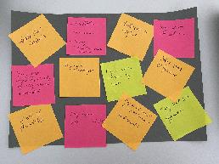
MEETING AGENDA
Ziua 1
O1. Prezentarea curriculumului
O2. Caracteristici generale și educaționale ale copiilor talentați / supradotați
O3. Tehnici de diagnoză a copiilor talentați / supradotați
Ziua 2
O4. Înțelegerea nevoilor copiilor talentați / supradotați
O5. Strategii didactice în lucrul cu copiii talentați / supradotați
O6. Planificarea activităților pentru copiii talentați / supradotați
O7. Îmbogățirea taxonomiei lui Bloom
Ziua 3
O8. Familiarizarea cu programele specializate pentru copiii talentați / supradotați
O9. Abilități și activități specifice
O10. Dezvoltarea unor abilități problem-solving
O11. Abordări interdisciplinare și activitatea de proiect

Slide 3
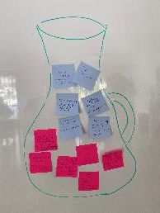
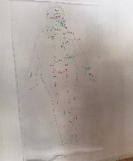
MEETING AGENDA
Ziua 4
O12. Dificultăți în activitățile la clasă
O13. Cele mai bune practici din Europa
O14. Proiectarea activităților la clasă cu copiii talentați / supradotați
O15. Prezentarea activităților și feedback
Ziua 5
O16. Interacțiunea socială și cooperarea cu părinții
O17. prevenirea bullying-ului și a eșecului școlar în rândul copiilor talentați / supradotați
O18. Măsurarea și evaluarea copiii talentați / supradotați
O19. Evaluarea cursului

Slide 4
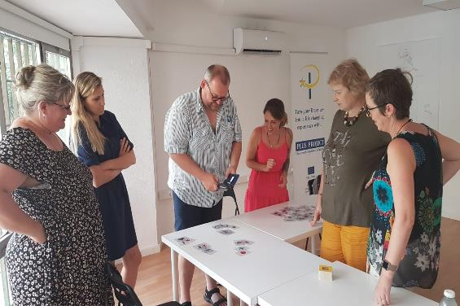
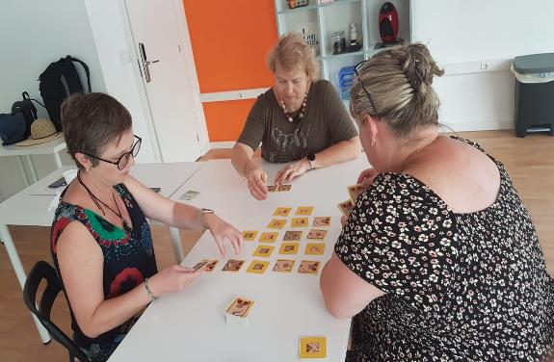

Slide 5
